Slide 1
TradúceMe
Una aplicación web
Un proyecto final
Por Ángel Mori Martínez Díez

Slide 2
¿qué es TradúceMe?
UNA APLIICACIÓN WEB PARA UNA TRADUCTORA
UNA PÁGINA DE ATERRIZAJE
UN MODO ADMINISTRDOR PARA PERSONALIZARLA
PAGINAS HASTS EN DOS IDIOMAS
UN DESARROLLO DESDE CERO

Slide 3
LA PRESENTACIÓN:
REQUISITOS
RECURSOS
FASES DEL PROYECTO
TECNOLOGÍAS
DISEÑO
PRUEBAS
CONCLUSIONES FINALES
Y PREGUNTAS ^.^

Slide 4
REQUISITOS
DE LA INTERFAZ DE USUARIO
DEL MODO ADMINISTRADOR
DE uso de datos, eficiencia y seguridad

Slide 5
REQUISITOS DE LA INTERFAZ DE USUARIO
ACCESO AL CONTENIDO
EN EL IDIOMA QUE ESTÉS USANDO
SI NO ESTÁ DISPONIBLE, EN ESE, EN EL OTRO
DETECTAR LAS PREFERENCIAS DE IDIOMA DEL NAVEGADOR
DISEÑO INTUITIVO Y ADAPTABLE

Slide 6
REQUISITOS DEL MODO ADMINISTRADOR
AÑADIR Y EDITAR PÁGINAS
EDITOR VISUAL DE HTML
ADMINISTRAR DE LA CACHÉ
MOSTRAR INFORMACIÓN DE LA APLIACIÓN

Slide 7
REQUISITOS DE uso de datos, eficiencia y seguridad
BASE DE DATOS
USO DE CACHÉ
CONTROL DE ACCESO AL MODO ADMINISTRADOR
SIN CONTRASEÑAS EN TEXTO PLANO.
USAR LA MÍNIMA CANTIDAD DE ARCHIVOS CSS Y JAVASCRIPT

Slide 8
RECURSOS
HARDWARE
SOFTWARE

Slide 9
RECURSOS DE HARDWARE
ORDENAODOR DE SOBREMESA O PORTATIL
OTROS DISPOSITIVOS PARA PROVAR LA INTERFAC DE LA APLIACIÓN

Slide 10
RECURSOS DE SOFTWARE
XAMP
VISUAL STUDIO CODE
GIT Y GITHUB
NAVIDARORES WEB
INKSCAPE

Slide 11
FASES DEL PROYECTO
PROTOTIPADO DE LA APLICACIÓN WEB
DISEÑO Y RELLENO DE LA INTERFAZ DE USUARIO
GENERACIÓN DINÁMICA DE LA WEB
DESARROLLO MODO ADMINISTRADOR
CACHÉ Y SEGURIDAD
DETALLES Y ARREGLOS

Slide 12
TECNOLOGÍAS
HTML
CSS
JAVASCRIPT, AJAX Y JQUERY
JSON
PHP
BOOTSTRAP
APACHE HTTP SERVER
MYSQL
TinyMCE

Slide 13
Diseño
DIAGRAMA DE LA APLIACION
Diagrama E/R
INTERFACES

Slide 14
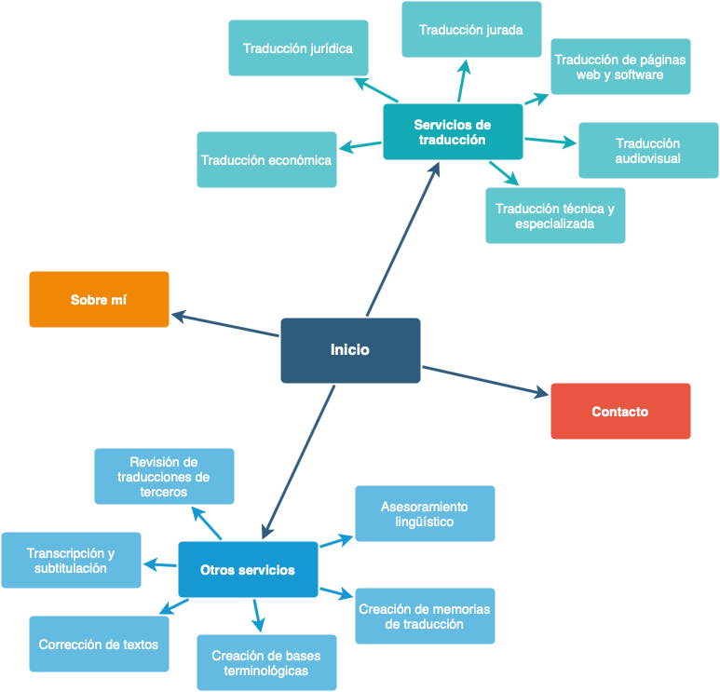
DIAGRAMA DE LA APLICACIÓN
INTERFAZ DE USUARIO

Slide 15
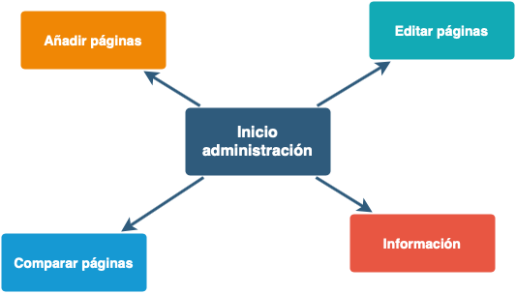
DIAGRAMA DE LA APLICACIÓN
MODO ADMINISTRADOR

Slide 16
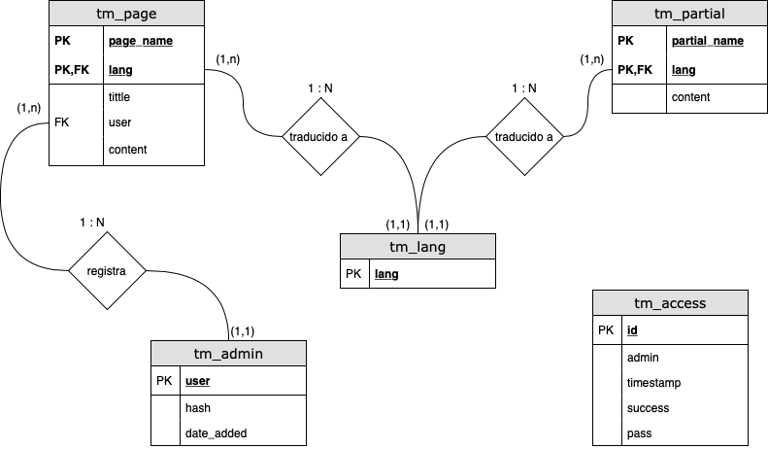
Diagrama E/R

Slide 17
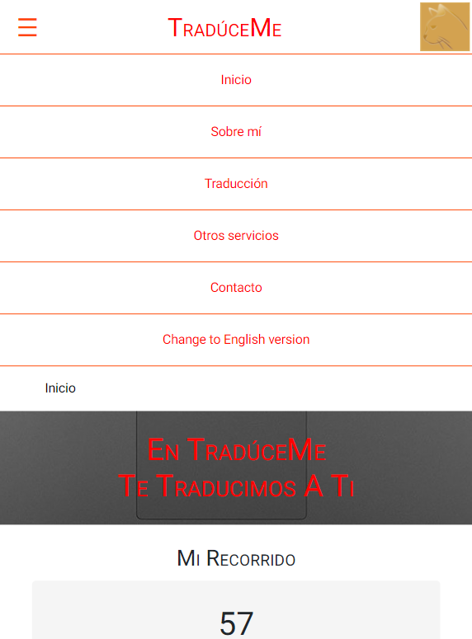
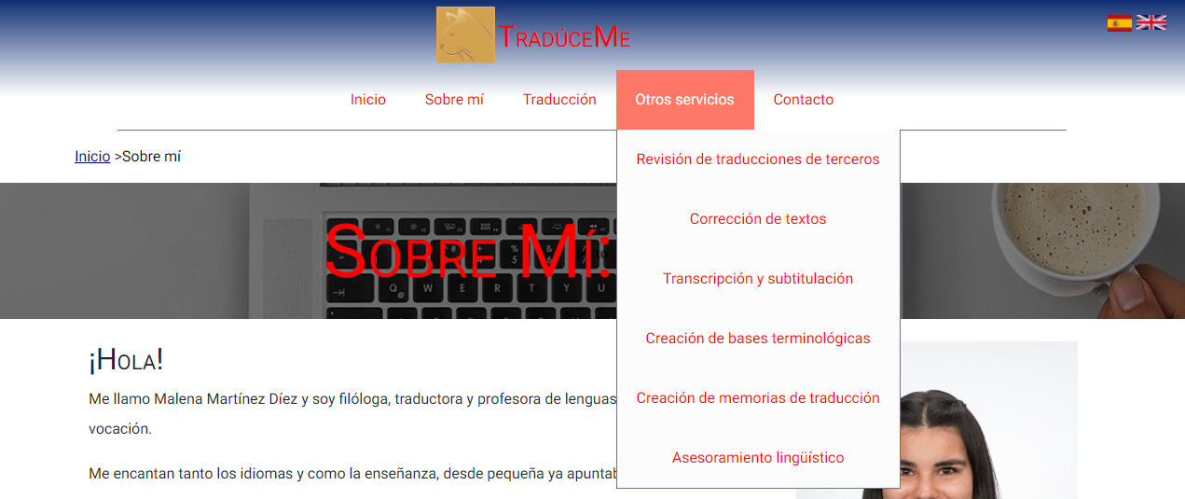
INTERFACES
CSS + BOOTSTRAP
DISEÑO ADAPTATIVO

Slide 18


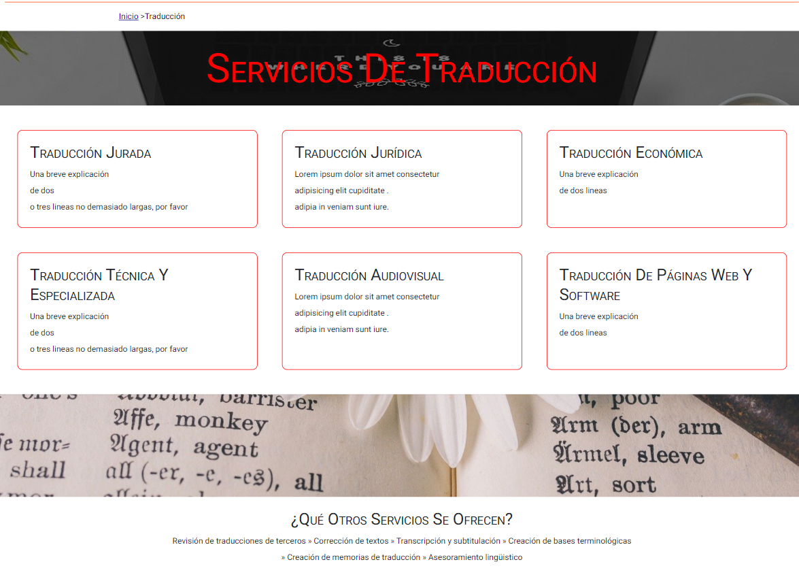
INTERFACES
COLUMNAS BOOTSTRAP

Slide 19
PRUEBAS
DE ESTILO
DE FUNDIONALIDAD
PRUEBAS DE USUARIO

Slide 20
Conclusiones finales
cumplimiento de requisitos: un desastre, pero pequeño y solucionado
Propuestas de mejora…

Slide 21
Propuestas de mejora
CAMBIO DE CONTRASEÑA
BORRADO DE PÁGINAS
MEJORAS EN LA BD
FORMULARIO CONTACTO
NOTIFICACIONES PARA ADMIN EN INTERFAZ DE USUARIO
USO DE URLs AMIGABLES

Slide 22
Se agradecen preguntas
Si no tienes dudas, puede que no me haya explicado bien

Slide 23
ESA ES UNA MUY BUENA PREGUNTA

Slide 24
¿ALGUNA PREGUNTA MÁS?

Slide 25
SI NO HAY MÁS PREGUNTAS VAMOS CON LA DEMOSTRACIÓN

